Slide 1












Всеукраїнський інтерактивний конкурс «МАН-Юніор Дослідник»
Номінація – Історик-Юніор
Комунальний заклад “Данилівська гімназія” Лозуватської сільської ради, Криворізького району, Дніпропетровської області
Місце пам’яті народної:
дослідження за фотодокументами
Автор проєкту: Степанов Даніїл Сергійович, 9 клас
Керівник проєкту: Габрієлян Інна Станіславівна, вчитель історії

Slide 2

Актуальність теми:
дослідження таких місць допомагає зберегти історичну правду, що особливо важливо на тлі сучасної війни, коли ворог намагається спотворити історію та знищити культурну спадщину. Дослідження братської могили в Данилівці – це не просто вивчення минулого, а й важливий елемент усвідомлення сьогодення та боротьби за справедливість

Slide 3
Об’єкт дослідження: Братська могила села Данилівка
Предмет дослідження: зміна вигляду Братської могили в різні періоди
Мета проєкту:- Розширити знання з історії рідного краю.
- Дізнатися про історію Братської могили села.
Навчитися збирати і систематизувати місцевий історичний матеріал.
Новизна дослідження: зібрано й упорядковано матеріал про Братську могилу; аналіз історичних джерел та архівів, сучасний стан та збереження пам’ятки.

Slide 4
Завдання:
- Визначити географічне розташування села Данилівка (Кіровка)
- Зібрати свідчення старожилів
- Зібрати і систематизувати матеріал з історії братської могили.
Методи, які я використовув для дослідження історії змін Братської могили у Данилівському старостинському окрузі:
  Аналіз документів
  Інтерв’ю з місцевими жителями

Slide 5
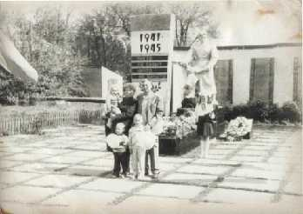
Історично цінним джерелом є братські могили
вони закликають до переосмислення цінностей, відповідального ставлення до життя, поваги до минулого та гідності. Вони стають місцем виховання патріотизму, відповідальності за свої вчинки та розуміння наслідків війни чи конфліктів.
1971 рік, с.Кіровка

Slide 6
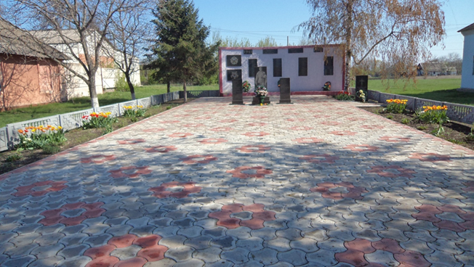
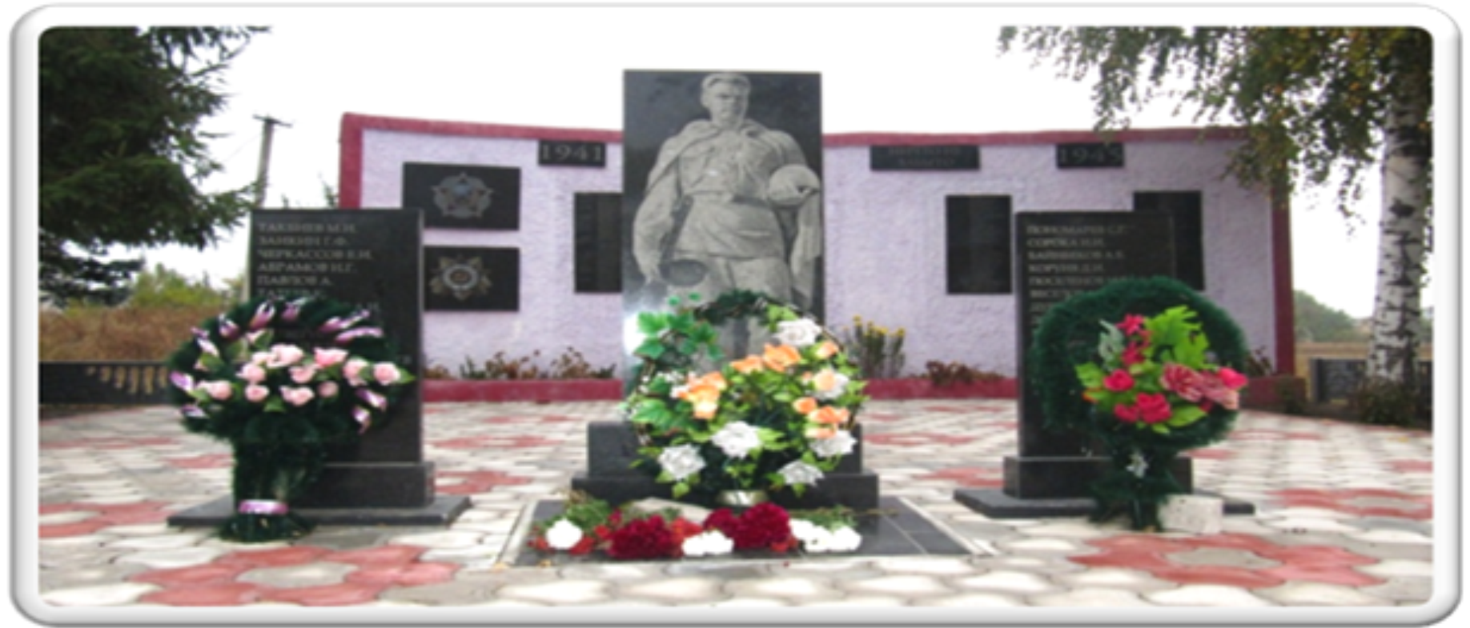
ДОСЛІДЖЕННЯ ЗА ФОТОДОКУМЕНТАМИ
4 серпня 2016 року у зв’язку з децентралізацією село Кіровка стало називатись Данилівка. На центральному майдані села розташована стела «Ніхто – не забутий, ніщо – не забуте!», на якій викарбувані імена понад 260 полеглих воїнів в роки Другої світової війни та встановлено новий пам’ятник Невідомому солдатові.
Сучасний вигляд

Slide 7
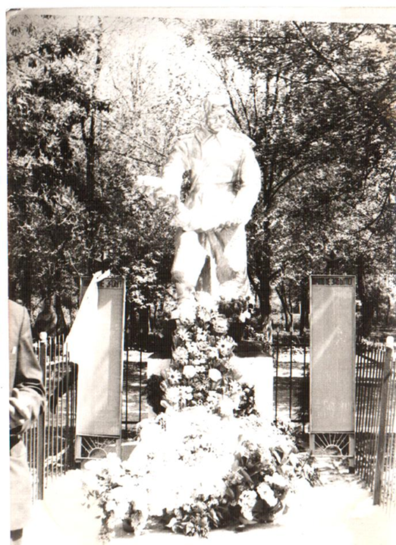
ДОСЛІДЖЕННЯ ЗА ФОТОДОКУМЕНТАМИ
. У 1956 році було облаштовано братську могилу і на території села, тоді ще Кіровка.
В цей час в братській могилі було перепоховано останки 186 воїнів
Братська могила, 1969 рік
с.Кіровка

Slide 8
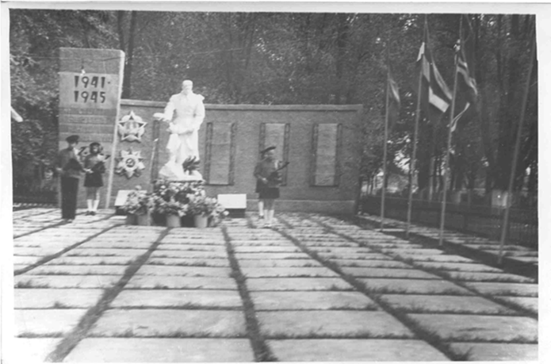
ДОСЛІДЖЕННЯ ЗА ФОТОДОКУМЕНТАМИ
Друге перепоховання відбувалось у 1975 році, скільки воїнів було перепоховано точно не визначили. Бо додаткові списки поповнювались майже щороку. Цього ж року було реконструйовано Братську могилу: добудовано стелу: «Ніхто не забутий…» та стіну зі списками полеглих воїнів. Також встановили огорожу та вимостили бетонними плитками майданчик навколо меморіалу.
Братська могила, 1975 рік
с.Кіровка

Slide 9
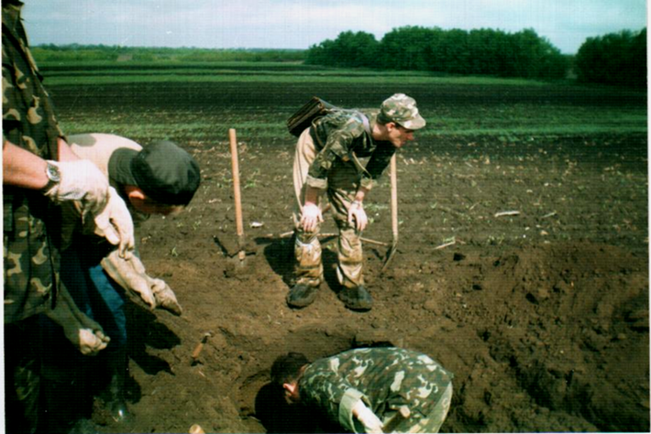
ДОСЛІДЖЕННЯ ЗА ФОТОДОКУМЕНТАМИ
У 2004 році було знайдено і перепоховано останки ще 26 воїнів.
Безіменні могили визволителів Кіровки

Slide 10
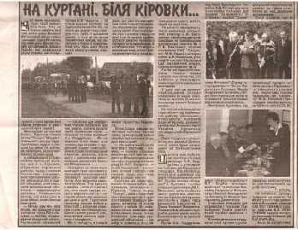
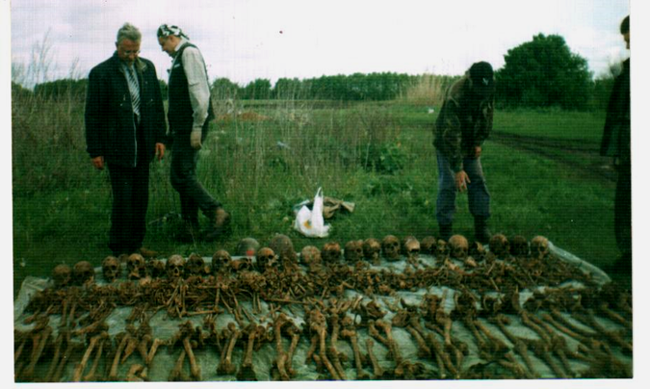
ДОСЛІДЖЕННЯ ЗА ФОТОДОКУМЕНТАМИ
. Завдяки співпраці Кіровської сільської громади з Криворізькою групою «Пошук», акції «Чекаю тебе», було встановлено імена загиблих тут воїнів та знайдено їхніх родичів.
Працює група“Пошук”

Slide 11
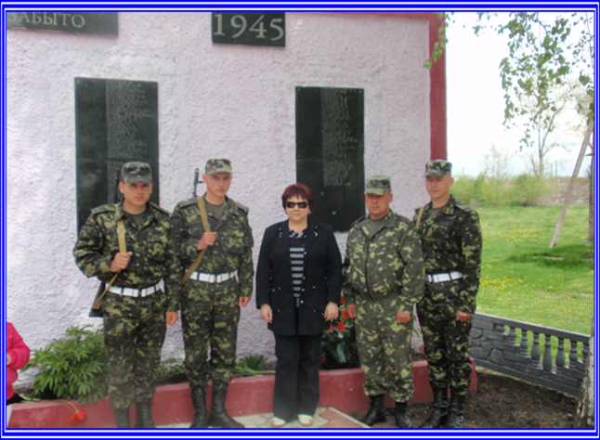
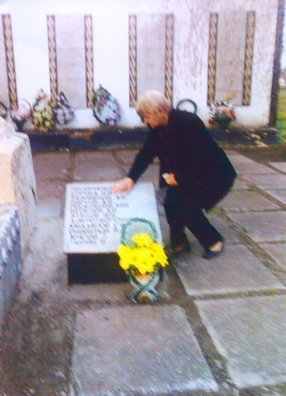
ДОСЛІДЖЕННЯ ЗА ФОТОДОКУМЕНТАМИ
Онука Дектярєва А.І.
Донька Сорока Тетяна

Slide 12
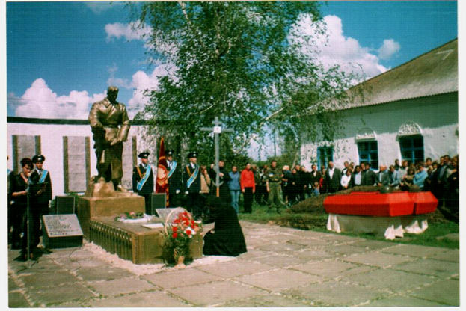
ДОСЛІДЖЕННЯ ЗА ФОТОДОКУМЕНТАМИ
. У 2012 році на території сільради було знайдено останки ще 33 воїнів і перепоховано у братській могилі.
Перепоховання

Slide 13
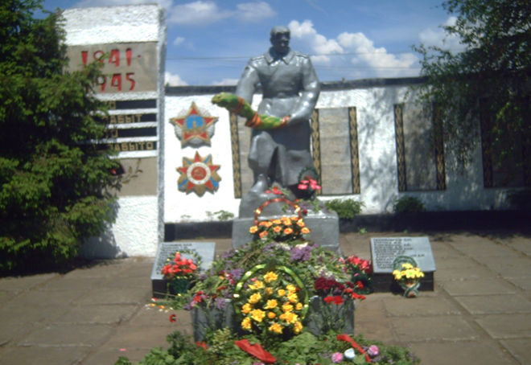
ДОСЛІДЖЕННЯ ЗА ФОТОДОКУМЕНТАМИ
Зараз згідно списків загиблих тут поховано 263 воїни-визволителі.
Учні гімназії та представники Данилівського старостату доглядають за братською могилою, впорядковують її.
В дні визначних і пам’ятних дат біля Братської могили проводяться мітинги пам’яті та вшанування загиблих воїнів.
До реконструкції 2010 року

Slide 14



ВИСНОВКИ. Вивчення таких місць важливе для формування колективної пам’яті та національної свідомості. Це допомагає суспільству осмислити біль втрат і вшанувати полеглих героїв.
Тому ми, молоде покоління ХХІ століття, повинні відроджувати традиції і звичаї наших дідів-прадідів, відшуковувати ще невідомі чи вже забуті, але важливі факти з історії нашої маленької Батьківщини – рідного села, міста, власної родини. Поглянувши на це через призму сучасної війни, то історичні трагедії мають безпосередній зв’язок із подіями, що відбуваються сьогодні. Масові поховання жертв воєнних злочинів у минулому нагадують про сьогоднішні звірства: Буча, Ізюм, Маріуполь
Таким чином, аналіз історичних злочинів допомагає розробити механізми запобігання подібним трагедіям у майбутньому. Це питання не лише історії, а й безпеки та правосуддя.

Slide 15
Список використаних джерел:
Записи спогадів односельців:
Ковальова Анатолія Вікторовича;
Ковальової Ганни Іванівни
Васильченко Олени Филимонівни;
Задворного Павла Филимоновича;
Сухомлин Віри Пилипівни;
Антоненко Емілії Єгорівни;
Чешейка Бориса Тимофійовича;
Барабанова Василя Михайловича;
Кукси Олександра Андрійовича;
Кукси Василя Олександровича
Дяченко Галини Леонідівни.
Архівні документи Кіровської Сільської Ради
.Газета «Сільське Криворіжжя» - підбірки за 2004 – 2008 р. 1997 р., 2007 роки.
Свіча пам’яті: Книга друга. – Кривий Ріг: Видавничий дім, 2005 . -544 с.
Свіча пам’яті: Книга третя. - Кривий Ріг: Видавничий дім,2006. -582 с.
Свіча пам’яті: Книга четверта. - Кривий Ріг: Видавничий дім, 2008. – 600 с.
Свіча пам’яті: Книга п’ята. - Кривий Ріг: Видавничий дім,2010. – 500 с.
Альманах «Саксагань» № 1 2006 року.

